Slide 1
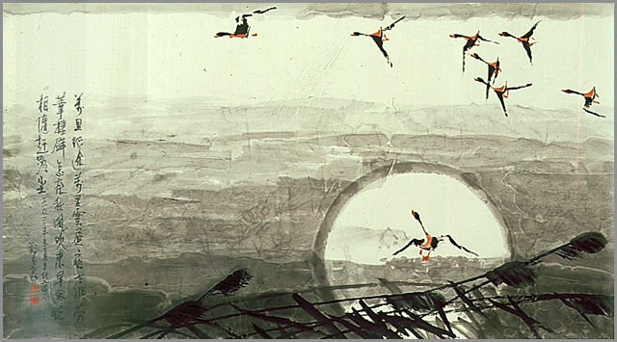

晏子使楚

Slide 2


讲讲外交家的故事

Slide 3

学习目标
对照注释口头翻译课文，理解文意
积累文言词汇，掌握重点词句
分析晏子的性格。
学习并体会晏子的论辩技巧。

Slide 4

互帮互学
自由朗读课文，读准字音和停顿。
读懂课文，读出作者的思想感情。
互相质疑、解疑。

Slide 5
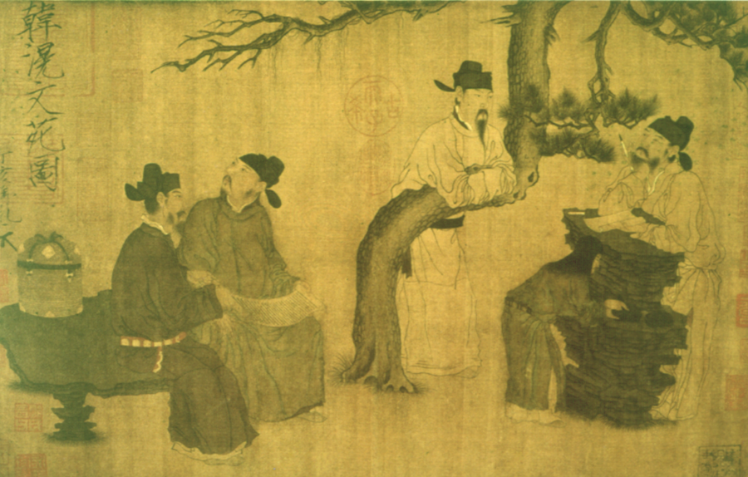
自主出题 争相竞答
当一回小老师考考大家，怎么样？你可以从字音、词义、古今义的辨别、通假字、句意、课文内容等方面出题。

Slide 6
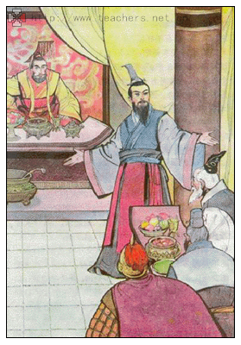
说演故事

Slide 7
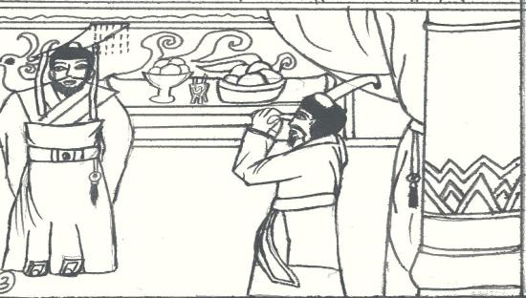
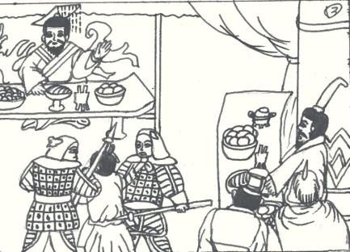
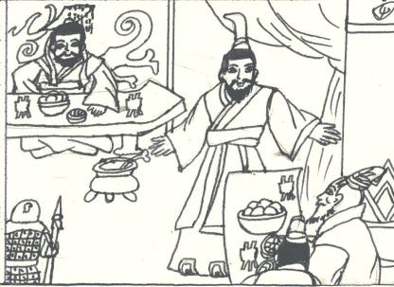
对照下面三幅图画讲一下故事梗概：

Slide 8
晏子使楚（课本剧）
人物：晏子
楚王
卫兵

Slide 9
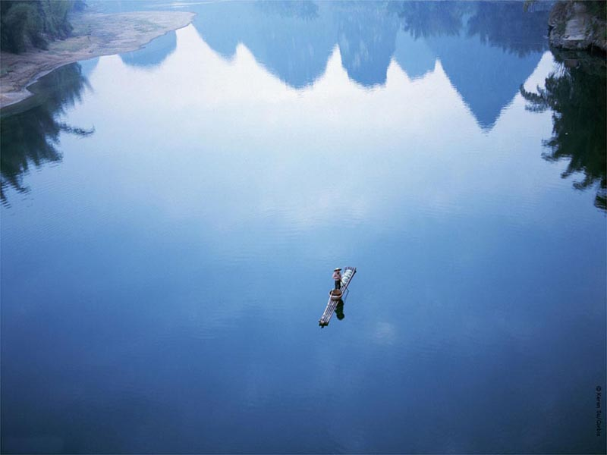
小小讨论会
楚王和臣下的谋划，是针对晏子，还是针对齐国的？晏子采用了何种方式还击的？

Slide 10
类比推理：
生于淮南
橘
橘
生于淮北
枳
水土异也
( )
生活环境不同,导致本质的改变
生长于齐
不盗
人
入 楚
盗

Slide 11
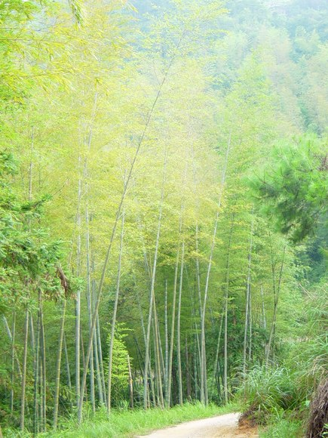
分析晏子与楚王的对话，体会晏子的外交语言艺术。
楚王对晏子的侮辱 晏子针锋相对地反击 晏子的结果 楚王的结果
齐人固善盗乎？
莫非楚之水土使民善盗耶？
圣人非所与熙也。
寡人反取病焉
晏子是怎样一个人：
机智勇敢，善于辞令，不辱使命，极大地维护了国家尊严的出色的外交家。

Slide 12
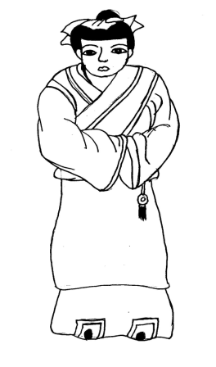

生淮北为枳
生淮南为橘
水土异也
在齐为君子
在楚为强盗

Slide 13
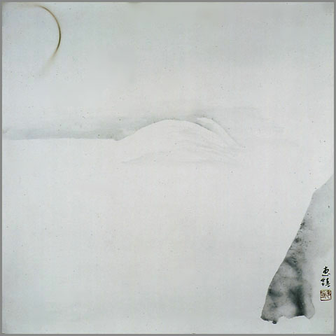
我来当回外交家
如果我是晏子，我将这样说······

Slide 14
探究学习
分析晏子形象
机智敏捷、能言善辩
善于外交辞令。

Slide 15
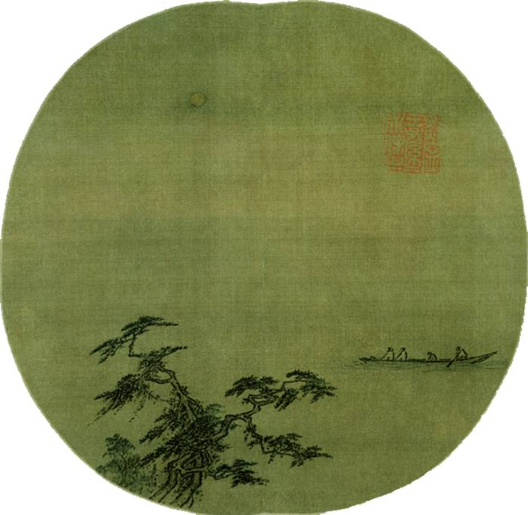
评评晏子 想想自己
从他身上你学到了什么？

Slide 16
归纳小结：
纵观全文，晏子在遭到不礼貌的侵犯后，并没有表现出常人的激愤，而是站在国家的利益上，用外交辞令回击楚王的伤及国格的侮辱，从而维护了齐国的形象与尊严。因他忠于齐国又机灵善辩，所以他与楚王的斗争是针锋相对，但又很注意分寸，有理有节，他回驳的出发点及选材均是站在国家利益这个至高点上。

Slide 17

学会反思 学会质疑
1、你知道学习文言文的好方法吗？
2、你从晏子身上学到了什么？
3、这堂课你反应如何？
4、这堂课你最感兴趣的是什么？
5、这堂课你还存在哪些问题？
6、其它·······

Slide 18
迁移练习：
故事一:
有一次，克林顿到外地演讲，他正在演讲时，从下面传来一张字条，上面写了两个字：“白痴” 。如果你是克林顿，你会怎样回答？

Slide 19

故事二:
一天，德国大诗人歌德在公园散步，在一条狭窄的小路上遇到了一位反对他的批评家，这位傲慢的批评家说：“你知道吗？我这个人从来不给傻瓜让路。”歌德却说：“________。"说完闪身让批评家过去。
而我恰恰相反

Slide 20

故事三
德国大诗人海涅是犹太人，常常遭到无端攻击。有一次晚会上，一个旅行家对他说：“我发现了一个小岛,这个岛上竟然没有犹太人和驴子！”
海涅不动声色地说：“看来，______________________，才会弥补这个缺陷！”
只有你我一起去那个岛上

Slide 21

故事四
俄国著名寓言作家克雷洛夫长得很胖，又爱穿黑衣服。一次，一位贵族看到他在散步，便冲着他大叫：“你看，来了一朵乌云！”
“_____________________”克雷洛夫看着雍肿的贵族答道。
怪不得蛤蟆开始叫了！

Slide 22

课外拓展
搜集晏子的其他故事，做成读书卡片，并准备讲给同学们听。

